Slide 1








BÀI 18
Toán 2

Slide 2

Bài 1: Tính
60 kg
a) 40 kg + 20 kg =
20 kg
60 kg – 40 kg =
8 kg + 5 kg =
13 kg
5 kg
13 kg – 8 kg =
51 kg
25 kg + 31 kg =
25 kg
56 kg – 31 kg =

Slide 3
Bài 1: Tính
b) 30 l + 10 l =
40 l
30 l
40 l – 10 l =
13 l
7 l + 6 l =
6 l
13 l – 7 l =
68 l
45 l + 23 l =
45 l
68 l – 23 l =

Slide 4
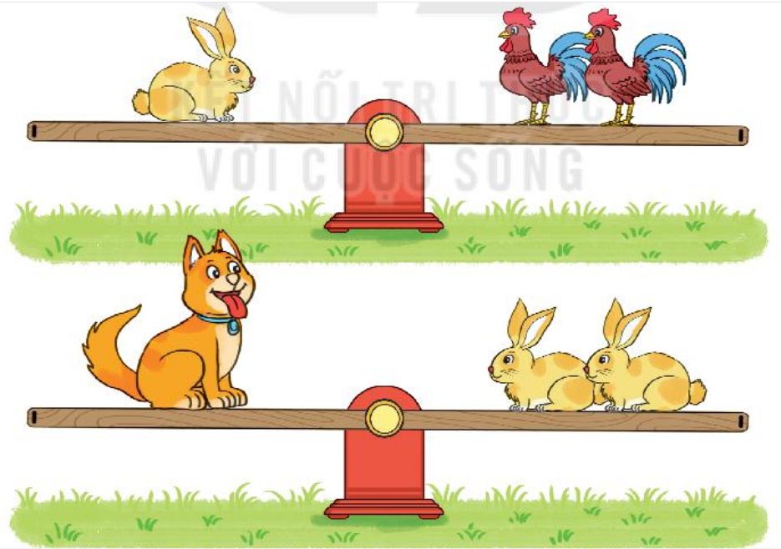

Bài 2: Số?
Thỏ, gà, chó chơi cầu thăng bằng. Biết cả hai trường hợp dưới đây cầu đều thăng bằng.

Slide 5
Bài 2: Số?
a) Con thỏ nặng bằng ...... con gà.
2

Slide 6
Bài 2: Số?
b) Con chó nặng bằng ...... con gà.
4

Slide 7
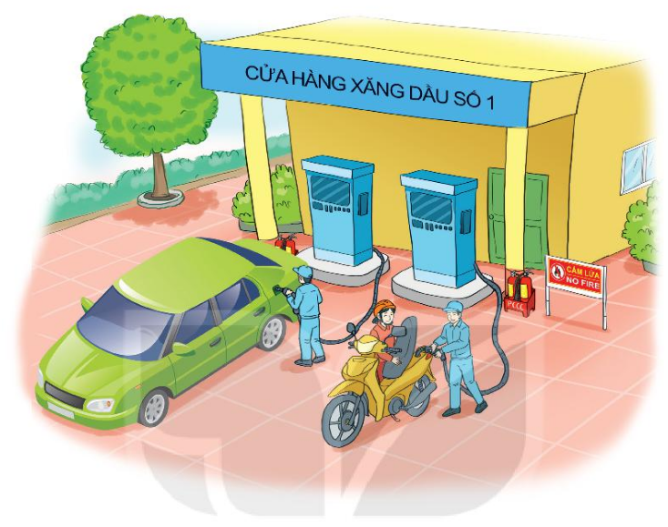
Bài 3: Tại một cửa hàng xăng dầu, một người đi ô tô vào mua 25 l xăng, một người đi xe máy vào mua 3 l xăng. Hỏi cả hai người mua bao nhiêu lít xăng?
Bài toán cho biết gì?
Bài toán hỏi gì?

Slide 8

Bài giải
Cả hai người mua số lít xăng là:
25 + 3 = 28 (l)
Đáp số: 28 l

Slide 9
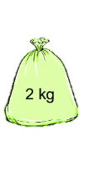

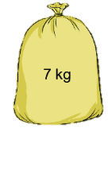
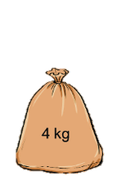
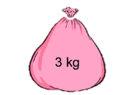
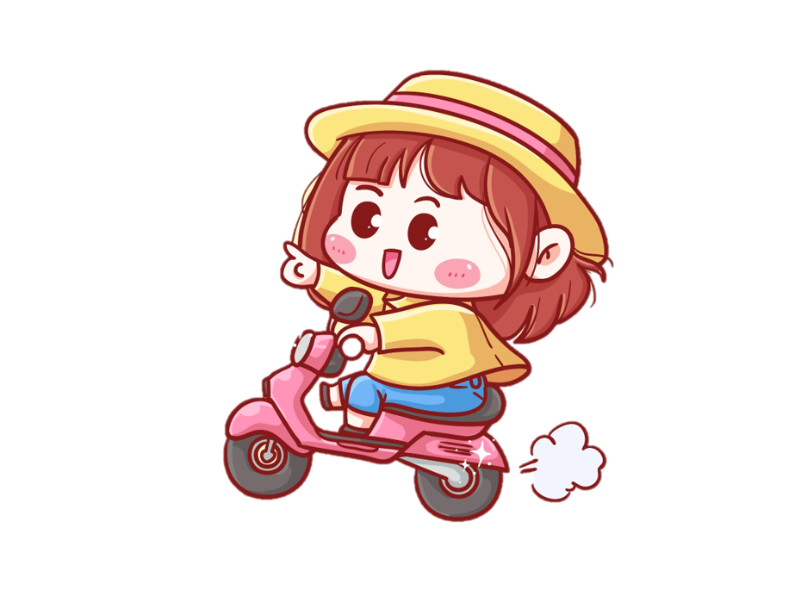
Bài 4: Có năm túi gạo sau:
a) Muốn lấy hai túi để được 13 kg gạo thì phải lấy ra hai túi gạo nào?
b) Muốn lấy ba túi để được 9 kg gạo thì phải lấy ra ba túi gạo nào?

Slide 10
Bài 4: Có năm túi gạo sau:
a) Muốn lấy hai túi để được 13 kg gạo thì phải lấy ra hai túi gạo nào?

Slide 11
Bài 4: Có năm túi gạo sau:
b) Muốn lấy ba túi để được 9 kg gạo thì phải lấy ra ba túi gạo nào?

